Slide 1
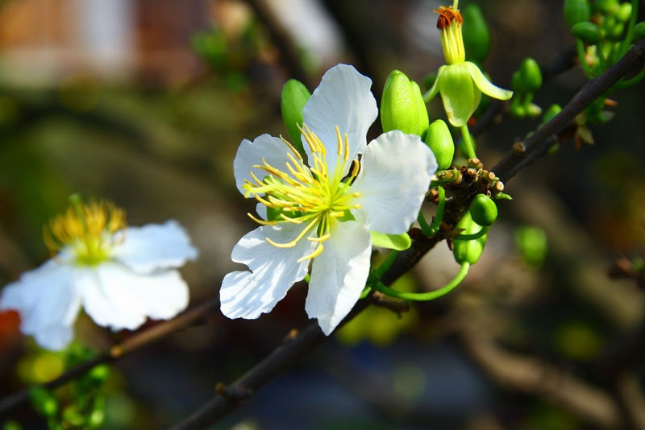
TRƯỜNG CAO ĐẲNG Y TẾ BẠCH MAI

Slide 2
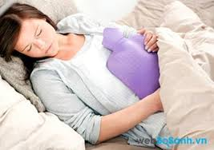
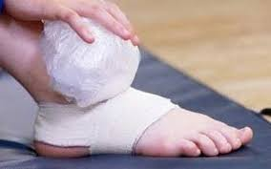
CÂU HỎI 1
Hãy kể các phương pháp hạ sốt, giảm đau không dùng thuốc?
Notes:
Mời 01 SV lên trả lời câu hỏi, SV khác lắng nghe nhận xét, bổ sung

Slide 3
TRƯỜNG CAO ĐẲNG Y TẾ BẠCH MAI
BÀI 7
KỸ THUẬT CHƯỜM ẤM, CHƯỜM LẠNH
Notes:
Đó là bài học của chúng ta ngày hôm nay và

Slide 4
MỤC TIÊU BÀI HỌC
1. Trình bày được mục đích, áp dụng, không áp dụng của kỹ thuật chườm ấm, chườm lạnh cho người bệnh.
2. Trình bày được các tai biến, dự phòng và xử trí tai biến khi thực hiện KT
3. Chuẩn bị được NB, ĐD, DC đầy đủ, chu đáo, khoa học để tiến hành KT chườm ấm, chườm lạnh đúng quy trình.
4. Tiến hành đúng, đầy đủ các bước của QTKT chườm ấm, chườm lạnh với tình huống dạy học cụ thể, tôn trọng tính cá biệt của từng ca bệnh.
5. Thể hiện được thái độ ân cần, tôn trọng NB. Có khả năng làm việc độc lập, đồng thời phối hợp tốt với các thành viên trong nhóm để thực hiện QTKT.
Notes:
ở bài học này chúng ta cần đạt được các mục tiêu sau: SV đọc, GV tóm tắt

Slide 5
CÂU HỎI 2
Trình bày mục đích của chườm ấm?
Notes:
Trả lời

Slide 6
1. MỤC ĐÍCH
1.1. Chườm ấm:
Tăng thân nhiệt cho NB
Giảm đau: Làm giảm sự co thắt cơ, dây chằng, giảm cứng khớp, giảm kích thích thần kinh.
Giúp cho NB dễ chịu, thư giãn.
Tăng tuần hoàn tại chỗ giúp vết thương mau liền.
Notes:
Làm cho người nóng lên do chườm làm tăng nhiệt độ của da làm nóng nóng đỏ.
Giảm đau do sức nóng làm co giãn, dây chằng mềm ra và giảm tính kích thích của dây thần kinh.
Giảm sự co thắt của gân cơ, làm người bệnh cảm giác dễ chịu, được thư giãn
Gây sung huyết cục bộ (do tăng cường sự hoạt động của tế bào và mô, kích thích sự tăng sinh trưởng và hồi phục của mô mới, tăng cường khả năng thực bào của bạch cầu, đồng thời kích thích sự hấp thu những sản phẩm do quá trình viêm sinh ra, làm đỡ viêm nề chóng mưng mủ), do đó làm tăng tuần hoàn tại chỗ giúp cho quá trình liền vết thương được nhanh hơn, làm giảm sự sung huyết ở sâu

Slide 7
CÂU HỎI 3
Trình bày mục đích của chườm lạnh?
Notes:
Trả lời

Slide 8
1. MỤC ĐÍCH
1.2. Chườm lạnh:
Hạ thân nhiệt cho NB
Giảm xung huyết, giảm xuất huyết cục bộ, giảm phù nề.
Giảm đau do ức chế hoạt động của tế bào và thần kinh.
Co mạch giảm chảy máu
Khu trú nhiễm khuẩn, giảm phản ứng viêm
Notes:
Làm cho người nóng lên do chườm làm tăng nhiệt độ của da làm nóng nóng đỏ.
Giảm đau do sức nóng làm co giãn, dây chằng mềm ra và giảm tính kích thích của dây thần kinh.
Giảm sự co thắt của gân cơ, làm người bệnh cảm giác dễ chịu, được thư giãn
Gây sung huyết cục bộ (do tăng cường sự hoạt động của tế bào và mô, kích thích sự tăng sinh trưởng và hồi phục của mô mới, tăng cường khả năng thực bào của bạch cầu, đồng thời kích thích sự hấp thu những sản phẩm do quá trình viêm sinh ra, làm đỡ viêm nề chóng mưng mủ), do đó làm tăng tuần hoàn tại chỗ giúp cho quá trình liền vết thương được nhanh hơn, làm giảm sự sung huyết ở sâu

Slide 9
2. CÁC PHƯƠNG PHÁP CHƯỜM
Phương pháp chườm
Chườm ấm
Chườm ấm khô
Chườm ấm ướt
Chườm lạnh
Chườm lạnh khô
Chườm lạnh ướt

Slide 10
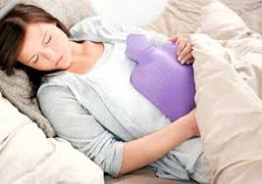
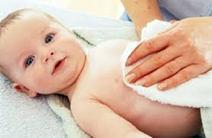
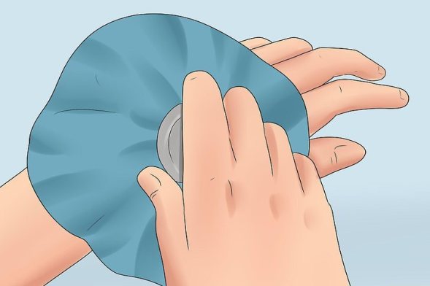
2. CÁC PHƯƠNG PHÁP CHƯỜM
Chườm ấm khô
Chườm ấm ướt
Chườm lạnh khô
Chườm lạnh ướt

Slide 11
CÂU HỎI 4
Trình bày các trường hợp áp dụng và không áp dụng của chườm ấm?
Notes:
Trả lời

Slide 12
3. ÁP DỤNG VÀ KHÔNG ÁP DỤNG CHƯỜM ẤM
3.1. ÁP DỤNG
Giảm đau: dạ dày, gan, thận, khớp Viêm thanh quản, viêm khí quản. Trẻ sơ sinh thiếu tháng. Người già khi trời lạnh.

Slide 13
3. ÁP DỤNG VÀ KHÔNG ÁP DỤNG CHƯỜM ẤM
3.1. KHÔNG ÁP DỤNG
Viêm ruột thừa, viêm phúc mạc Nhiễm khuẩn nặng. Các trường hợp xuất huyết NB mất cảm giác da. Đau bụng không rõ nguyên nhân.

Slide 14
CÂU HỎI 5
Trình bày các trường hợp áp dụng và không áp dụng của chườm lạnh?
Notes:
Trả lời

Slide 15
4. ÁP DỤNG VÀ KHÔNG ÁP DỤNG CHƯỜM LẠNH
4.1. ÁP DỤNG
NB sốt Chấn thương sọ não Chấn thương trong thể thao Sau phẫu thuật cắt tuyến giáp Nhiễm khuẩn, áp xe. Một số trường hợp đau ngực, đau bụng.

Slide 16
4. ÁP DỤNG VÀ KHÔNG ÁP DỤNG CHƯỜM LẠNH
4.2. KHÔNG ÁP DỤNG
Xuất huyết phổi Tuần hoàn cục bộ kém. Thân nhiệt thấp. Táo bón. Người già yếu.

Slide 17
5. QUY TRÌNH KỸ THUẬT
5.1. KỸ THUẬT CHƯỜM ẤM
Notes:
Tóm tắt tình huống: GV hoặc SV

Slide 18
TÌNH HUỐNG LÂM SÀNG 1
Người bệnh: TRẦN VĂN M; SN:1959.
Giường: 8; Phòng: 523; Khoa: Tiêu hóa.
Địa chỉ: 48 phố Hàng Ngang, Hà Nội
Chẩn đoán: Viêm dạ dày cấp
Nhận định: người bệnh tỉnh, mệt, đau bụng vùng thượng vị.
Y lệnh của bác sỹ: chườm ấm cho người bệnh.
Yêu cầu:
1. Hãy chuẩn bị NB để thực hiện kỹ thuật
2. Hãy chuẩn bị ĐD, dụng cụ để thực hiện kỹ thuật
3. Tiến hành kỹ thuật trên người bệnh M theo đúng quy trình.
Notes:
Tóm tắt tình huống: GV hoặc SV

Slide 19
TÌNH HUỐNG LÂM SÀNG 1
Người bệnh: TRẦN VĂN M; SN:1959.
Giường: 8; Phòng: 523; Khoa: Tiêu hóa.
Địa chỉ: 48 phố Hàng Ngang, Hà Nội
Chẩn đoán: Viêm dạ dày cấp
Nhận định: người bệnh tỉnh, mệt, đau bụng vùng thượng vị.
Y lệnh của bác sỹ: chườm ấm cho người bệnh.
Yêu cầu:
1. Hãy chuẩn bị NB để thực hiện kỹ thuật
Notes:
Tóm tắt tình huống: GV hoặc SV

Slide 20
TÌNH HUỐNG LÂM SÀNG 1
Người bệnh: TRẦN VĂN M; SN:1959.
Giường: 8; Phòng: 523; Khoa: Tiêu hóa.
Địa chỉ: 48 phố Hàng Ngang, Hà Nội
Chẩn đoán: Viêm dạ dày cấp
Nhận định: người bệnh tỉnh, mệt, đau bụng vùng thượng vị.
Y lệnh của bác sỹ: chườm ấm cho người bệnh.
Yêu cầu:
2. Hãy chuẩn bị ĐD, dụng cụ để thực hiện kỹ thuật
Notes:
Tóm tắt tình huống: GV hoặc SV

Slide 21
TÌNH HUỐNG LÂM SÀNG 1
Người bệnh TRẦN VĂN M; SN:1959.
Giường: 8; Phòng: 523; Khoa: Tiêu hóa.
Địa chỉ: 48 phố Hàng Ngang, Hà Nội
Chẩn đoán: Viêm dạ dày cấp
Nhận định: người bệnh tỉnh, mệt, đau bụng vùng thượng vị.
Y lệnh của bác sỹ: chườm ấm cho người bệnh.
Yêu cầu:
3. Tiến hành kỹ thuật trên người bệnh M theo đúng quy trình.
Notes:
Tóm tắt tình huống: GV hoặc SV

Slide 22
QUY TRÌNH KỸ THUẬT CHƯỜM ẤM KHÔ
Để NB tư thế thích hợp. Đo nhiệt độ nước
Đổ nước vào túi chườm từ 1/2 đến 2/3 túi
Đuổi khí trong túi, vặn nút, dốc ngược túi chườm để kiểm tra.
Lau khô túi chườm, bọc vào khăn hoặc túi bọc.
Bộc lộ vùng chườm, bôi vaselin (nếu cần). Đặt túi lên vùng chườm (trẻ nhỏ: đặt túi dọc theo thân), phủ khăn
Theo dõi vùng chườm và NB trong thời gian chườm
Sau 30 phút cho người bệnh nghỉ. Nếu chườm tiếp: thay nước, đổi vị trí.
Lau vùng chườm, xoa bột tale bằng gạc miếng.
Giúp NB về tư thế thoải mái. Đánh giá NB sau khi thực hiện KT. Dặn người bệnh những điều cần thiết.
Thu dọn dụng cụ - Rửa tay . Ghi phiếu theo dõi và chăm sóc điều dưỡng.
Notes:
Chỉ ra các bước khó, bước dễ sai lỗi
Bước quan trọng

Slide 23
PHIẾU CHĂM SÓC
Họ tên người bệnh:TRẦN VĂN M Sinh năm:1959 Nam/ Nữ: Nam
Số giường: 8 Buồng: 523
Địa chỉ: Kim Thương, Kim Thành, Sóc Sơn, Hà Nội
Chẩn đoán: Viêm dạ dày cấp
NGÀY/ THÁNG | DIỄN BIẾN | XỬ TRÍ CHĂM SÓC/ ĐÁNH GIÁ | KÝ TÊN
10h00 ngày 27/5/2020 | NB tỉnh, mệt, đau nhiều vùng thượng vị. | Thực hiện chườm ấm khô cho người bệnh. Trong và sau khi thực hiện không xảy ra tai biến gì. NB cảm thấy thỏa mái, dễ chịu và đỡ đau sau khi thực hiện. | Hoa
Notes:
GV giới thiệu có 01 buổi để thực hành kỹ hơn

Slide 24
VIDEO
KỸ THUẬT CHƯỜM ẤM KHÔ

Slide 25
QUY TRÌNH KỸ THUẬT
5.2. KỸ THUẬT CHƯỜM LẠNH KHÔ

Slide 26
TÌNH HUỐNG LÂM SÀNG 2
Nạn nhân NGÔ VĂN T; Sinh năm: 2001
Nạn nhân bị tai nạn xe máy, được đưa vào Khoa cấp cứu Ngoại BVBM.
Hiện tại nạn nhân tỉnh, đau nhiều và bầm tím vùng cổ chân phải.
Chẩn đoán: Chấn thương cổ chân phải
Yêu cầu:
1. Chuẩn bị NN để thực hiện kỹ thuật chườm lạnh.
2. Chuẩn bị ĐD, dụng cụ để thực hiện kỹ thuật chườm lạnh.
3.Tiến hành kỹ thuật chườm lạnh trên nạn nhân T đúng quy trình.

Slide 27
TÌNH HUỐNG LÂM SÀNG 2
Nạn nhân NGÔ VĂN T; Sinh năm: 2001
Nạn nhân bị tai nạn xe máy, được đưa vào Khoa cấp cứu Ngoại BVBM.
Hiện tại nạn nhân tỉnh, đau nhiều và bầm tím vùng cổ chân phải.
Chẩn đoán: Chấn thương cổ chân phải
Yêu cầu:
1. Chuẩn bị NN để thực hiện kỹ thuật chườm lạnh.

Slide 28
TÌNH HUỐNG LÂM SÀNG 2
Nạn nhân NGÔ VĂN T; Sinh năm: 2001
Nạn nhân bị tai nạn xe máy, được đưa vào Khoa cấp cứu Ngoại BVBM.
Hiện tại nạn nhân tỉnh, đau nhiều và bầm tím vùng cổ chân phải.
Chẩn đoán: Chấn thương cổ chân phải
Yêu cầu:
2. Chuẩn bị ĐD, dụng cụ để thực hiện kỹ thuật chườm lạnh.

Slide 29
TÌNH HUỐNG LÂM SÀNG 2
Nạn nhân NGÔ VĂN T; Sinh năm: 2001
Nạn nhân bị tai nạn xe máy, được đưa vào Khoa cấp cứu Ngoại BVBM.
Hiện tại nạn nhân tỉnh, đau nhiều và bầm tím vùng cổ chân phải.
Chẩn đoán: Chấn thương cổ chân phải
Yêu cầu:
3.Tiến hành kỹ thuật chườm lạnh trên nạn nhân T đúng quy trình.

Slide 30
QUY TRÌNH KỸ THUẬT CHƯỜM LẠNH
Để NB tư thế thích hợp.
Đổ nước đá, hoặc đá vào túi chườm từ 1/2 đến 2/3 túi
Đuổi khí trong túi, vặn nút, dốc ngược túi chườm để kiểm tra.
Lau khô túi chườm, bọc vào khăn hoặc túi bọc.
Bộc lộ vùng chườm, đặt túi chườm lên vùng chườm, phủ khăn
Theo dõi vùng chườm và NB trong thời gian chườm.
Sau 30 phút cho người bệnh nghỉ. Nếu chườm tiếp: thay nước, đổi vị trí.
Lau vùng chườm, xoa bột tale bằng gạc miếng.
Giúp NB về tư thế thoải mái. Đánh giá NB sau khi thực hiện KT. Dặn người bệnh những điều cần thiết.
Thu dọn dụng cụ - Rửa tay . Ghi phiếu theo dõi và chăm sóc điều dưỡng.
Notes:
Chỉ ra các bước khó, bước dễ sai lỗi
Bước quan trọng

Slide 31
PHIẾU CHĂM SÓC
Họ tên người bệnh: NGÔ VĂN T Sinh năm: 2001 Nam/ Nữ: Nam
Số giường: 8 Buồng: Cấp cứu Ngoại
Chẩn đoán: Chấn thương cổ chân phải
NGÀY/ THÁNG | DIỄN BIẾN | XỬ TRÍ CHĂM SÓC/ ĐÁNH GIÁ | KÝ TÊN
10h00 ngày 27/5/2020 | NB tỉnh, mệt, đau nhiều và sưng nề bầm tím vùng cổ chân phải. | Thực hiện chườm lạnh khô cho người bệnh. Trong và sau khi thực hiện không xảy ra tai biến gì. NB cảm thấy thỏa mái, dễ chịu đỡ đau sau khi thực hiện | Hoa
Notes:
GV giới thiệu có 01 buổi để thực hành kỹ hơn

Slide 32
VIDEO
KỸ THUẬT CHƯỜM LẠNH KHÔ

Slide 33
CÂU HỎI 6
Trình bày tai biến, cách đề phòng và xử trí tai biến có thể gặp phải khi thực hiện kỹ thuật chườm ấm, chườm lạnh?
Notes:
Trả lời

Slide 34
5. TAI BIẾN, CÁCH ĐỀ PHÒNG VÀ XỬ TRÍ TRONG CHƯỜM ẤM
TAI BIẾN | CÁCH ĐỀ PHÒNG | XỬ TRÍ TAI BIẾN
Bỏng (Da đỏ, đau rát vùng bỏng) | Kiểm tra nhiệt độ nước chườm Theo dõi vùng chườm và tình trạng NB trong suốt quá trình chườm | Làm mát vết bỏng Bảo vệ vết bỏng tránh nhiễm khuẩn. Báo bác sĩ phối hợp xử trí
Notes:
Trả lời

Slide 35
5. TAI BIẾN, CÁCH ĐỀ PHÒNG VÀ XỬ TRÍ TRONG CHƯỜM LẠNH
TAI BIẾN | ĐỀ PHÒNG | XỬ TRÍ
Bỏng lạnh (Da nhợt, đau rát tê bì vùng bỏng) | Không chườm quá lâu. Kiểm tra và theo dõi vùng chườm trong quá trình chườm | Làm ấm vùng da bị bỏng bằng nước ấm
Hạ thân nhiệt, cảm lạnh | Không chườm quá lâu. Không áp dụng NB đang hạ thân nhiệt | Ủ ấm cho người bệnh
Notes:
Trả lời

Slide 36
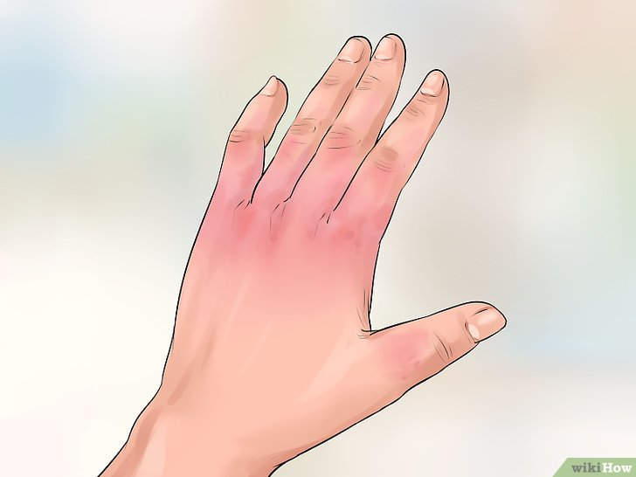
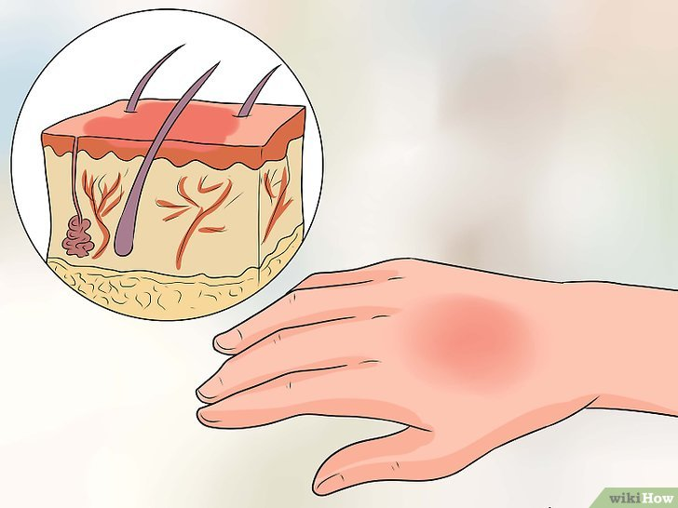
5. TAI BIẾN, CÁCH ĐỀ PHÒNG VÀ XỬ TRÍ
BỎNG NHIỆT LẠNH
BỎNG NHIỆT NÓNG
Notes:
Trả lời

Slide 37
6. LƯU Ý
- Theo dõi và phát hiện các tai biến để tiến hành xử trí: tổn thương da, bỏng, hạ thân nhiệt.
- Không chườm liên tục quá lâu ở một vị trí.
Đối với chườm ướt: tránh làm ướt quần áo.
Đối với chườm khô: Không để người bệnh nằm đè lên túi chườm.

Slide 38
YÊU CẦU THỰC TẬP
CHIA 3 NHÓM THỰC TẬP
TIẾN HÀNH KỸ THUẬT CÁC BƯỚC THEO BẢNG KIỂM

Slide 39
TRƯỜNG CAO ĐẲNG Y TẾ BẠCH MAI

